Slide 1
例10.23 求 P→((P→Q)∧⎤(⎤Q∨⎤P))
的主合取范式和主析取范式。
解： 设A=(P→Q)∧⎤(⎤Q∨⎤P)
P Q P→Q ⎤Q∨⎤P ⎤(⎤Q∨⎤P) A 原式
F F T T F F T
F T T T F F T
T F F T F F F
T T T F T T T
原式⇔(⎤P∧⎤Q)∨(⎤P∧Q)∨(P∧Q) (主析取范式)
⇔Σ(0,1,3) (主析取范式)
⇔(⎤P∨Q) (主合取范式)
⇔ ∏(2) (主合取范式)
大、小项

Slide 2
例：设一公式A的真值表为:
P Q R A
0 0 0 1
0 0 1 0
0 1 0 0
0 1 1 0
1 0 0 1
1 0 1 0
1 1 0 0
1 1 1 1
求公式A的主析取范式
解：A ⇔ (⎤P∧⎤Q∧⎤R)∨(P∧⎤Q∧⎤R)∨(P∧Q∧R)
⇔ m₀∨m₄∨m₇
⇔ Σ(0，4，7)
大、小项

Slide 3

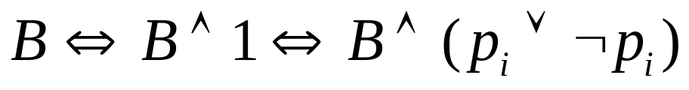
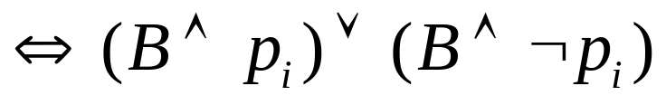


利用等值式演算求命题公式
的主析取范式。
步骤：
(1)化为析取范式。
(2)补入没有出现的变元，即添加象(P∨⎤P)
这样的式子，然后用分配律展开。
如
补充变元
，
(3) 消去重复的项及永假项。
(4) 按角码顺序排序，并用“
”表示。

Slide 4
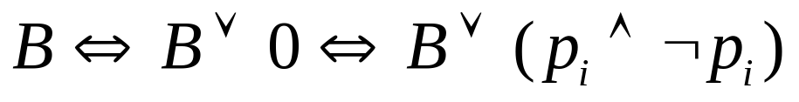


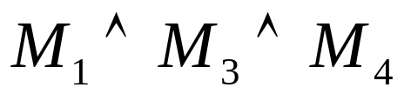
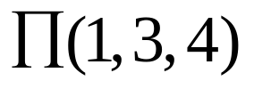
利用等值式演算求命题公式
的主合取范式。
步骤：
(1)化为合取范式。
(2)补入没有出现的变元，即添加象(P∧⎤P)
这样的式子，然后用分配律展开。
如
补充变元
；
(3) 消去重复的项及永真项；
(4) 按角码顺序排序，并用符号“
”表示；
如
记为
。

Slide 5
例 求 (P∧Q)∨(⎤P∧R)∨(Q∧R)
的主析取范式和主合取范式
解：原式⇔((P∧Q)∧(R∨⎤R))
∨(⎤P∧R∧(Q∨⎤Q))∨(Q∧R∧(P∨⎤P))
⇔(P∧Q∧R)∨(P∧Q∧⎤R)∨(⎤P∧R∧Q)
∨(⎤P∧R∧⎤Q)∨(Q∧R∧P)∨(Q∧R∧⎤P)
⇔ m₇∨m₆∨m₃∨m₁
⇔ ∑(1，3，6，7)
⇔ ∏(0，2，4，5)

Slide 6
例：求P→((P→Q )∧⎤(⎤Q∨⎤P))的主析取范式
解：原式 ⇔ ⎤P∨((⎤P∨Q)∧(P∧Q))
⇔ ⎤P∨((⎤P∨Q)∧P∧Q)
⇔ ⎤P∨(P∧Q)
 ⇔ (⎤P∧(Q∨⎤Q))∨(Q∧P)
⇔ (⎤P∧Q)∨(⎤P∧⎤Q)∨(Q∧P)
⇔ m₀∨m₁∨m₃
⇔ ∑(0，1，3)

Slide 7
主(析取/合取)范式的性质:
1. 如果命题公式是重言式
⇔ 它的主析取范式包含所有(2^{n}项)的极小项
⇔ 此时主合取范式为“空”
⇔ 定义它为1。
2. 如果命题公式是矛盾式
⇔ 它的主合取范式包含所有(2^{n}个项)的极大项
⇔ 此时主析取范式为“空”
⇔ 定义它为0。

Slide 8
主(析取/合取)范式的性质:
3. 两个命题公式是相等的
⇔ 它们的主合取范式相等
⇔ 它们的主析取范式相等。
若主范式非空且不包含全部2^{n}个项, 则是可满足式。
4.含有n个命题变元的公式G的主析取范式中小项项数与G的主合取范式中大项项数之和为2^{n}。
5.若G的主析取范式中有小项m_{i}, 则G的主合取范式中
一定不含有大项M_{i}, 反之亦然。
由m_{i} ⇔ ¬M_{i}, M_{i} ⇔ ¬m_{i} (0≤i≤2^{n}–1)和性质4、5, 求出主合取范式, 也就求出了主析取范式, 反之亦然。

Slide 9
已知命题公式的主析取范式(主合取范式)，
求主合取范式(主析取范式)。
由
的主析取范式求
的主合取范式步骤：
(1) 写出
的主析取范式未出现的极小项，
(2) 写出与(1)中极小项角码相同的极大项，
(3) 由以上极大项合取即成
的主合取范式。

Slide 10
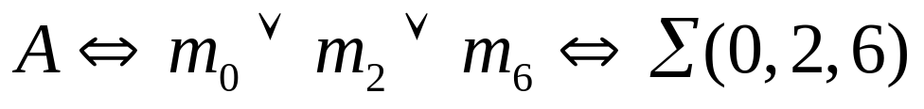
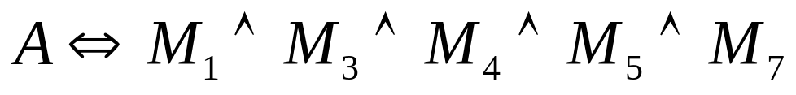
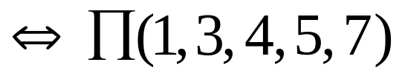
例 已知命题公式
主析取范式为：
求
的主合取范式。(
含3个命题变项)
解：
的主合取范式为：

Slide 11
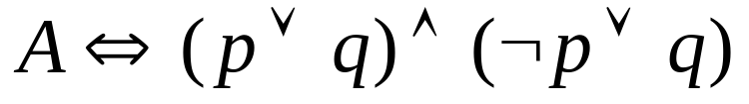
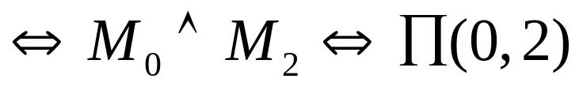
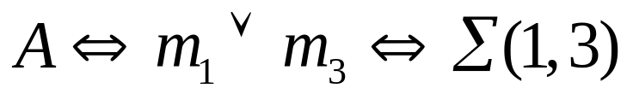
例 已知命题公式
主合取范式为：
求
的主析取范式。(
含2个命题变项)
解：
的主析取范式为：

Slide 12
主范式的用途:
(1) 判断两命题公式是否等值。
(2) 判断命题公式的类型。
主析取范式含全部的极小项
重言式
主合取范式不含任何极大项
(主合取范式记为1)
主析取范式不含任何极小项
矛盾式
(主析取范式记为0)
主合取范式含全部的极大项

Slide 13
主范式的用途:
(2) 判断命题公式的类型。
主析取范式至少含一个极小项
可满足式
主合取范式至少缺一个极大项
(3) 求成真(假)赋值。
(4) 求真值表。

Slide 14
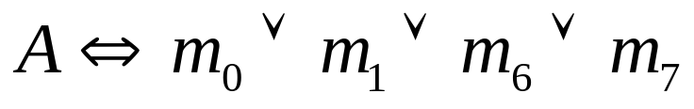
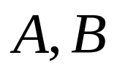

例 已知含3个命题变项的公式：
和
(1) 判断
的类型。
解：
为可满足式，
为矛盾式。
(2) 判断
是否等值。
解：
不等值。

Slide 15
例 已知含3个命题变项的公式：
和
(3) 求
的成真赋值和成假赋值。
(4) 求
的真值表。

Slide 16
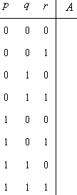
解：真值表
解：
的成真赋值有000，001，110，111。
的成假赋值有010，011，100，101。

Slide 17
为减少括号的使用量，规定联结词的优先级由高到低的次序为：
¬、∧、∨、→、 ↔
遇有括号时，先进行括号内的运算。
同级联结词, 按从左往右的次序运算。
为确保命题的清晰性, 提高可读性, 适当添加括号还是必要的。

Slide 18
§4 命题演算的推理理论
推理是由已知的命题得到新命题的思维过程。任何一个推理都由前提和结论组成。
前提就是推理所根据的已知的命题, 结论则是从前提通过推理而得到的新命题。
推理一般分为演绎推理和归纳推理两类, 凡前提和结论之间的联系时必然的, 此类推理称为演绎推理, 否则称为归纳推理。
数理逻辑研究的主要是演绎推理。推理理论对于计算机科学中的程序验证、定理的机械证明和人工智能等都是十分重要的。
从语言角度, 推理分为语义和语法两种。

Slide 19
语义推理注重内涵的正确性, 也就是从真的前提出发要推出真的结论来, 推理过程考虑得少,关心的是结论的正确性。
语法推理则注重形式上的有效, 注重推理过程是否符合某些事先规定的逻辑规则, 若结论是严格遵循规则得到的, 那便是有效的。
数理逻辑主要采用语法推理, 它关心的是结论的有效性，而不关心前提的实际真值, 当然语法推理作为一种推理方法, 它必须能反映客观事物中真实存在的逻辑关系, 换句话说, 语法推理必须保证语义上的正确性。

Slide 20
定义
10.23
给定命题公式A，B，若A→B为永真式，即A⇒B，则称B为A的有效结论，或称B可由A推导出来。
设H₁，H₂，…，H_{m}，C是命题公式，
若 H₁∧H₂∧…∧H_{m} ⇒ C，
则称C是一组前提H₁，H₂，…，H_{m}的有效结论。
定义
10.24
判别有效结论的基本方法有：
(1) 真值表法
(2) 直接证法
(3) 间接证法
判断推理是否正确的方法:
等值演算法，真值表法，主析取范式法。

Slide 21




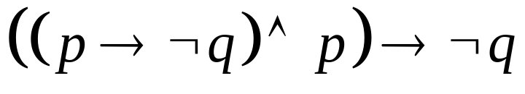
例 判断下面的推理是否正确。
如果天气凉快，小王就不去游泳，
天气凉快，所以小王没去游泳。
解：设
：天气凉快，
：
小王去游泳。
前提：
，
结论：
推理形式结构为：
判断它是否为重言式。

Slide 22
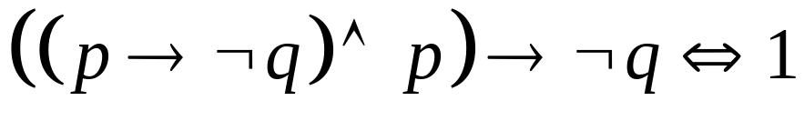
[方法一] 用等值演算法。
所以推理正确。
[方法二] 用真值表法。
其真值表中最后一列全为1，
所以推理正确。

Slide 23

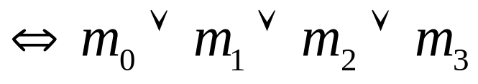
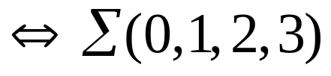
[方法三] 用主析取范式法。
主析取范式含全部小项，所以推理正确。

Slide 24



例 判断下列推理是否正确。
如果今天是星期一，则明天是星期三。
今天是星期一，所以明天是星期三。
解：
：今天是星期一，
：明天是星期三，
前提：
，
结论：
以上推理即假言推理，所以推理是正确的。

Slide 25
例10.27 在下列三种情况下，试确定结论C在
前提H₁，H₂下的有效性：
H₁ H₂ C
(1) ⎤ P P∨Q Q
(2) P→Q P→(P∧Q)
(3) ⎤ P P∨Q P∧Q
解：实际上就是判断：
(1) ( ⎤ P∧(P∨Q) → Q 是否为永真式。
(2) (P→Q)→(P→(P∧Q)) 是否为永真式。
(3) ( ⎤ P∧(P∨Q )) → (P∧Q) 是否为永真式。
为此，构造真值表如下：

Slide 26
P Q ⎤ P P→Q P∨Q P∧Q ⎤ P∧(P∨Q) P→(P∧Q) (1) (2) (3)
0 0
0 1
1 0
1 1
1
1
0
0
1
1
0
1
0
1
1
1
0
0
0
1
0
1
0
0
1
1
0
1
1
1
1
1
1
1
1
1
1
0
1
1
(1) ( ⎤ P∧(P∨Q) → Q
(2) (P→Q)→(P→(P∧Q))
(3) ( ⎤ P∧(P∨Q )) → (P∧Q)
所以，(1) 、(2) 为有效结论，而(3)不是。

Slide 27
当前提和结论都是比较复杂的命题公式或者所包含的命题变元很多时, 用真值表的办法显得很繁琐, 需要寻求更有效的推理方法。
一个描述推理过程的命题序列, 其中每个命题或者是已知的命题, 或者是由某些前提所推得的结论, 序列中最后一个命题就是所要求的结论, 这样的命题序列称为形式证明。

Slide 28
构造证明法
命题定律 E1～E25 （P35,36）
基本蕴涵式 I1～I11 （P36）
规则P： 在推导的任何步骤上可以引入前提；
规则T： 在推导过程中，如果前面有一个或
多个公式永真蕴涵公式S，
则可以把S引入推导过程中；
规则CP：如果能从前提集合及R中推导出S来，
那么就能从前提集合直接导出R→S。
置换规则: 在证明的任何步骤上, 命题公式的子公式都
可以用与之等价的其它命题公式置换。

Slide 29
如果证明过程中的每一步所得到的结论都是根据推理规则得到的, 则这样的证明是有效的。
通过有效证明得到的结论, 称作是有效的结论。
一个证明是否有效与前提的真假没有关系, 一个结论是否有效与它自身的真假也没有关系。
在数理逻辑中, 主要关心的是如何构造一个有效的证明和得到有效的结论。
如果所有的前提都是真的, 那么通过有效的证明所得到的结论也是真的, 这样的证明称作是合理的。
通过合理的证明而得到的结论称作是合理结论

Slide 30
例10.29 试证明 R∨S
是前提 C∨D， (C∨D)→⎤H， ⎤H→(A∧⎤B)
和 (A∧⎤B)→(R∨S)
的有效结论。
证明(构造证明法)：
(1) (C∨D)→⎤H 规则P
(2) ⎤H→(A∧⎤B) 规则P
(3) (C∨D)→(A∧⎤B) (1),(2)，假言三段论
(4) (A∧⎤B)→(R∨S) 规则P
(5) (C∨D)→(R∨S) (3),(4)，假言三段论
(6) (C∨D) 规则P
(7) R∨S (5),(6)，假言推论
结论有效。

Slide 31
例10.30 证明 R→S 是前提 P→(Q→S)，⎤R∨P 和 Q
的有效结论。
证明： (1) ⎤R∨P 规则 P
(2) R→P (1),置换规则
(3) R 规则 P (附加前提)
(4) P (2), (3), 假言推论
(5) P→(Q→S) 规则 P
(6) Q→S (4), (5), 假言推论
(7) Q 规则 P
(8) S (6), (7), 假言推论
(9) R→S 规则 CP
结论有效。

Slide 32








例 构造下列推理的证明。
前提：
结论：
证明：
①
前提引入
②
前提引入
③
①②拒取式
④
前提引入
⑤
③④假言推理
⑥
前提引入
⑦
⑤⑥拒取式
⑧
前提引入
⑨
⑦⑧析取三段论

Slide 33




例 构造下列推理的证明。
前提：
结论：
证明：
①
前提引入
②
前提引入
③
前提引入
④
①②③构造性二难

Slide 34
例：一个公安人员审查一件盗窃案，已知事实如下：
1) A或B盗窃了x;
2) 若A盗窃了x，则作案时间不可能发生在午夜前；
3) 若B证词正确，则在午夜时屋里灯光未灭；
4) 若B证词不正确，则作案时间发生在午夜之前；
5) 午夜时屋里灯光灭了；
6) A不富裕。
问：谁是盗窃犯，写出推导过程。

Slide 35
例：一个公安人员审查一件盗窃案，已知事实如下：
1) A或B盗窃了x;
2) 若A盗窃了x，则作案时间不可能发生在午夜前；
3) 若B证词正确，则在午夜时屋里灯光未灭；
4) 若B证词不正确，则作案时间发生在午夜之前；
5) 午夜时屋里灯光灭了；
6) A不富裕。
问：谁是盗窃犯，写出推导过程。
解：设 p：A盗窃了x；
q：B盗窃了x；
r：作案时间发生在午夜前；
s：B证词正确；
t：午夜时灯光未灭；
u：A不富裕。
再将各前提写出；
p∨q, p→⎤r, s→t, ⎤s→r, ⎤t, u
结论：不是p，就是q
这要根据最后推导出的结果来定。

Slide 36
① s→t p
② ⎤t p
③ ⎤s ①②拒取式
④ ⎤s→r p
⑤ r ③④假言推论
⑥ p→⎤r p
⑦ ⎤P ⑤⑥拒取式
⑧ p∨q p
⑨ q ⑦⑧析取三段论
结论：B盗窃了x 。
前提u在推理过程中没有用。
p∨q,
p→⎤r,
s→t,
⎤s→r,
⎤t, u
结论：
不是p，就是q
基本蕴涵式

Slide 37
例 前提: 如果马会飞或羊吃草, 则母鸡就会是飞鸟; 如果母鸡是飞鸟, 那么烤熟的鸭子还会跑; 烤熟的鸭子不会跑。结论: 羊不吃草。
解 符号化上述语句, P: 马会飞, Q: 羊吃草, R: 母鸡是飞鸟, S: 烤熟的鸭子还会跑, ¬S: 烤熟的鸭子不会跑, ¬Q: 羊不吃草。
前提集合{P∨Q→R, R→S, ¬S}, 结论 : ¬Q。
(1) ¬S P
(2) R→S P
(3) ¬R (1), (2), 拒取式
(4) P∨Q→R P
(5) ¬(P∨Q) (3), (4), 拒取式
(6) ¬P∧¬Q (5),置换规则
(7) ¬Q (6), I ₁

Slide 38
例 如果我的考试通过,那么我很快乐。如果我快乐,那么阳光很好。现在是凌晨一点,天很暖和。试给出结论。
解 设P:我的考试通过,Q:我很快乐,R:阳光很好,S:天很暖和。把“凌晨一点”理解为阳光不好。
前提为: P→Q, Q→R, ¬R∧S。
编号 公式 依据
(1) P→Q P
(2) Q→R P
(3) P→R (1),(2)；假言三段论
(4) ¬R∧S P
(5) ¬R (4)；I₁
(6) ¬P (3),(5)；拒取式
  结论: ¬P, 我的考试没通过。

